Slide 1

浅谈SVN

Slide 2
1.什么是SVN
2.为什么要使用SVN
3.工作流程
4.特点
5.SVN VS Git
6.TortoiseSVN的简单实用
7.TortoiseSVN的功能

Slide 3
1.什么是SVN
SVN是Subversion的简称，是一个开放源代码的版本控制系统。SVN是近几年崛起的版本管理软件，是CVS的接班人，目前绝大多数开源软件都使用SVN作为代码版本管理软件。
SVN = 版本控制 + 备份服务器

Slide 4
版本控制：版本控制(Revision control)是一种软件工程技巧，籍以在开发的过程中，确保由不同人所编辑的同一档案都得到更新。

Slide 5
版本控制软件提供完备的版本管理功能，用于存储、追踪目录（文件夹）和文件的修改历史。
SVN借由一个服务器来实现对其他相同项目使用者之间版本的控制与同步。

Slide 6
2.为什么要使用SVN
文档改错了或者不小心删除了
代码改完后发现以前的表现更好
旧版的有问题，要进行改动，但是源码没了
不同人电脑里保存的版本不同，版本混乱
因版本混乱而找不到最新版

Slide 7
及时了解团队中其他成员的进度
轻松比较不同版本间的细微差别
记录每个文件成长的每步细节，利于成果的复用
资料共享，避免以往靠拷贝文件造成的版本混乱
所有成员维护的是同一个版本库
备份

Slide 8
3.工作流程
集中式代码管理的核心是服务器，所有开发者在开始新一天的工作之前必须从服务器获取代码，然后开发，最后解决冲突，提交。所有的版本信息都放在服务器上。如果脱离了服务器，开发者基本上可以说是无法工作的。

Slide 9
开始工作
1.从服务器更新本地代码。
2.进入自己分支，进行工作，隔一段时间进行一次代码提交。
3.工作即将结束前，合并分支到主服务器的主分支。

Slide 10
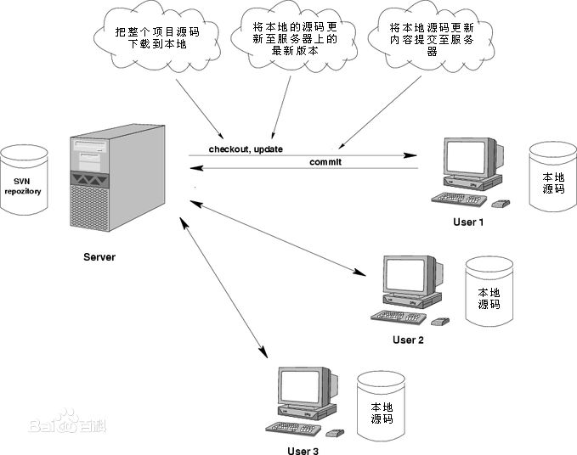

Slide 11
4.特点
4.1集中式
将所有文件的修订版本保存于单一服务器，工作的人通过客服端从服务器下载代码。
好处：易于集中式管理。
坏处：服务器故障对项目的影响大。

Slide 12
4.2工作区和版本库
SVN的工作区和版本库物理上分开，存储在不同的路径下，版本库在服务器上，只能通过https，http，SVN等协议访问。
好处：版本容易统一
坏处：检索速度慢

Slide 13
4.3拥有部分检出功能
在SVN中，可以从版本库checkout部分路径下的内容，不用checkout整个版本库或分支。

Slide 14
5.SVN VS Git
SVN是目前得到大多数人认可，使用得最多的版本控制管理工具，而Git的易于本地操作，可离线提交，解决了SVN不能解决的一些问题。
Svn与Git的区别.doc

Slide 15
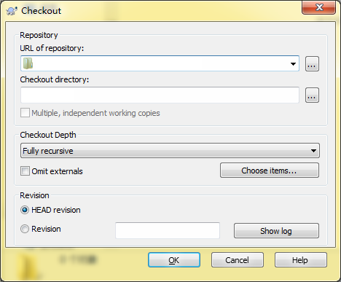
6.TortoiseSVN的简单应用
6.1创建一个新的文件夹来存放工作副本，并在文件夹中右击并选择SVN Checkout，根据要求填写版本库的URL，就可将服务器上的版本库内容检出到本地的工作副本。

Slide 16
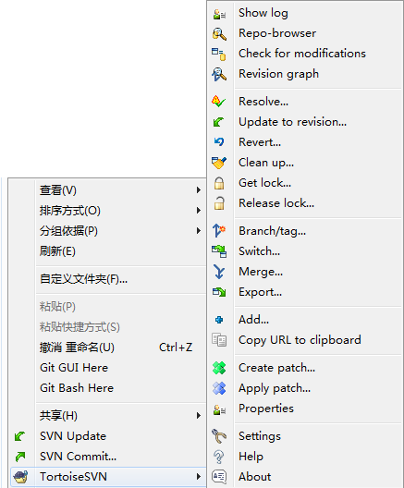
6.2当检出版本库后，该目录已经子目录的右键关于SVN的部分将有变化，变为更多对版本库的操作，说明本地工作副本已经和服务器的版本库连接。

Slide 17
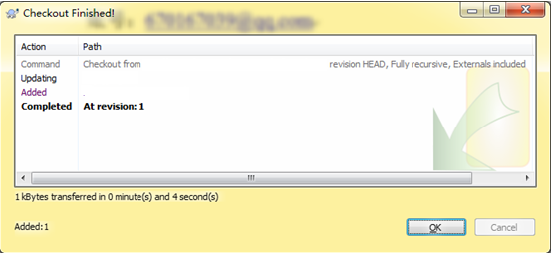
6.3当服务器版本库更新的时候，本地工作副本如果要和版本库同步的话，就需要使用SVN Update来更新。

Slide 18
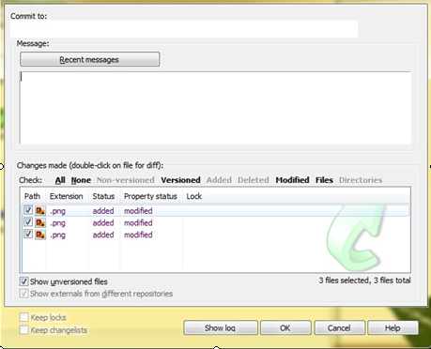
6.4当需要将本地的改动提交到服务器上的时候，使用SVN Commit,根据选定的内容将改动提交给服务器。

Slide 19



6.5一个新检出的工作副本使用绿色的对勾重载，表示SVN正常。
在你开始编辑一个文件之后，图标重载已变成了红色感叹号。
如果在提交时出现冲突，图标会变成黄色感叹号。
加号告诉你有一个文件或者目录已经被计划加入到版本控制中。

Slide 20
7.TortoiseSVN的功能

Slide 21
7.1 CheckOut（检出）
作用：将版本库中的内容检出到本地工作目录
步骤：
1.在一个空文件夹下点击鼠标右键选SVN Checkout
2.输入版本库地址

Slide 22

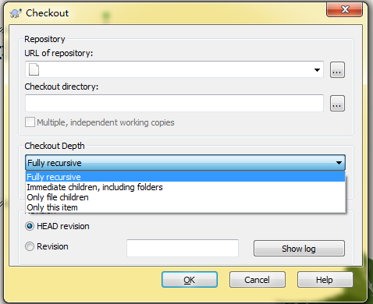
Check Out注意事项
检出深度：
1.Fully recursive（全递归）
检出完整的目录树，包含所有文件
或子目录
2.Immediate children，including
folders（直接节点，包含目录）
检出目录，包含其中的文件或子目录，但是不递归展开子目录。
3.Only file children（仅文件子节点）
检出指定目录，包含所有文件，但是不检出任何子目录。
4.Only this item（仅此项）
只检出目录。不包含其中的文件或子目录。

Slide 23
7.2 Update(更新）
作用：更新工作副本使其成为版本库中的最新版本
SVN将显示出更新的文件和更新次数
选中要更新的目录，右击，点击SVN Update

Slide 24
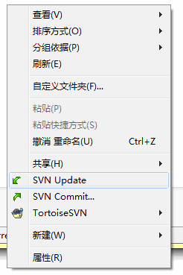

Slide 25
7.3 Commit（提交）
作用：对工作副本进行编辑后提交到SVN
SVN将显示出更新的文件和更新次数
选中要提交的目录，右击，点击SVN Commit
将向服务器提交目录下所有文件

Slide 26
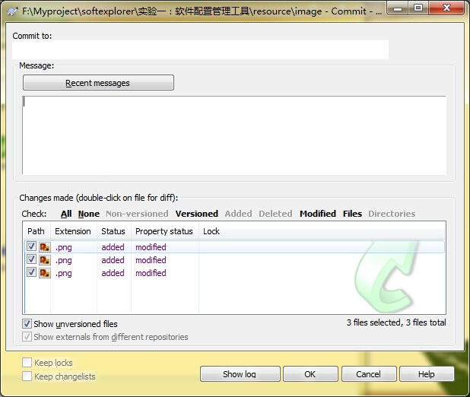
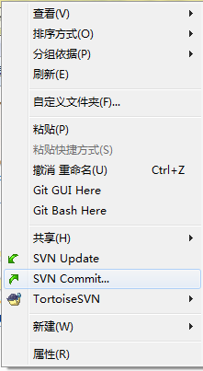

Slide 27
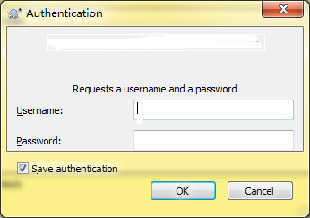
7.4 权限管理（添加）
当进行提交文件操作的时候，将看到权限提示信息
相应的权限可以在服务器处设置

Slide 28
7.5 Show log（显示日志）
作用：显示版本列表，包含日期和时间，以及提交的用户和日志信息开头的部分内容。并显示了版本中对哪些文件和文件夹进行了改动。

Slide 29
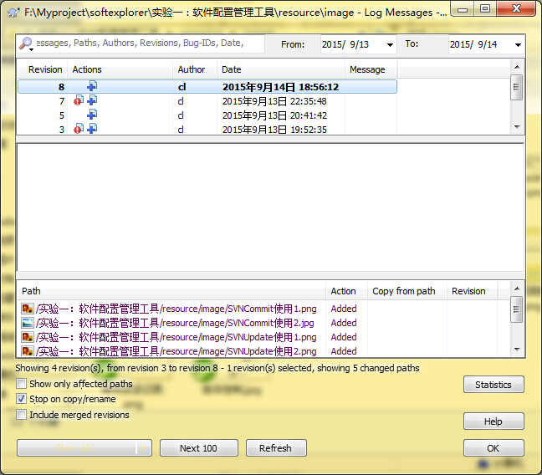

Slide 30
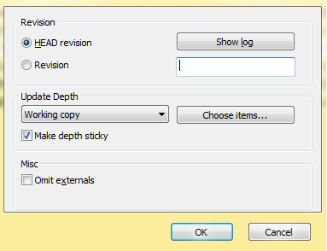
7.6 Update to revision（更新至指定版本）
作用：将指定的工作副本更新为所选的版本内容

Slide 31
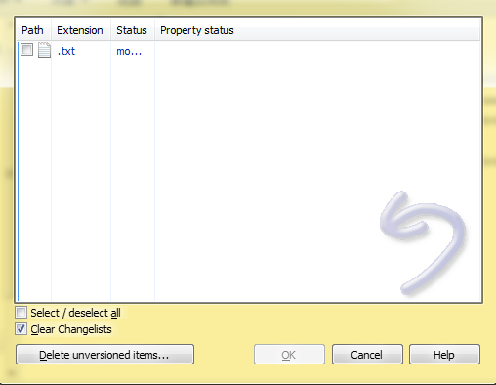
7.7 Revert（还原）
作用：撤销本地所有未提交的修改
注意：还没有执行Commit操作之前执行此命令才可以，否则无效

Slide 32
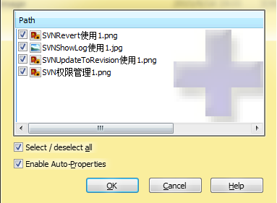
7.8 Add（添加）和Add to ignore list（添加至忽略列表）
作用：将文件添加给SVN控制和将文件脱离SVN控制
注意：Commit之前最好将新添加的文件进行Add操作，在Commit的时候，默认上交的只有Add过的文件

Slide 33
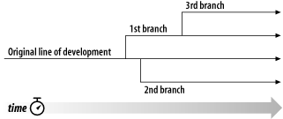
7.9 Branch/Tag(分支/标记）
作用：建立分支，减小不同小组间对同一个文件修改互相造成的影响。
分支能在不干扰主干的情况下和主干并行工作。到开发结束时，会合并入主干。

Slide 34
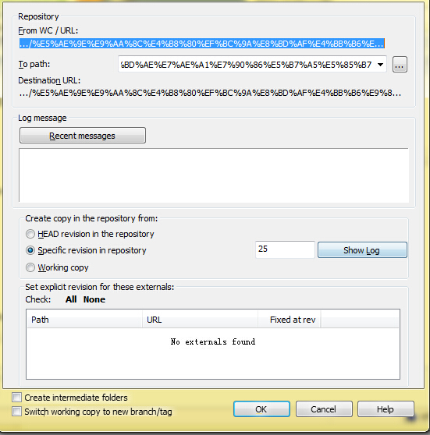
选择路径，SVN会在相应路径下创建一个指向主干的软链接，并没有真的复制文件。

Slide 35
7.10 Switch（切换）
作用：文件创建分支后，可通过Switch选择在主干或者在分支工作。
注意：（1）切换操作起来就像更新，因为它没有丢弃我们在本地做的修改。
（2）在工作副本里，当我们进行切换的时候，任何没有提交过的修改都会被混合。

Slide 36
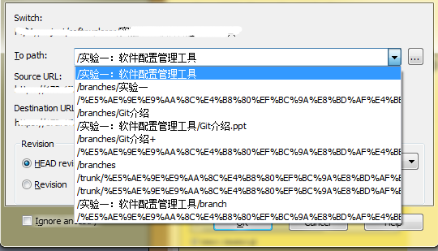

Slide 37
7.11 Merge（合并）
作用：文件创建分支后，同步分支和主干的修改。
注意：选择要被同步的文件进行Merge操作。

Slide 38
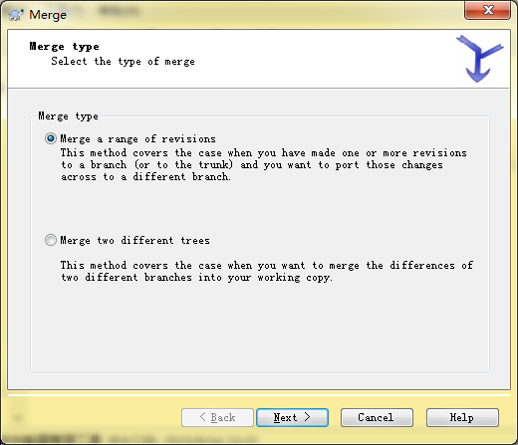
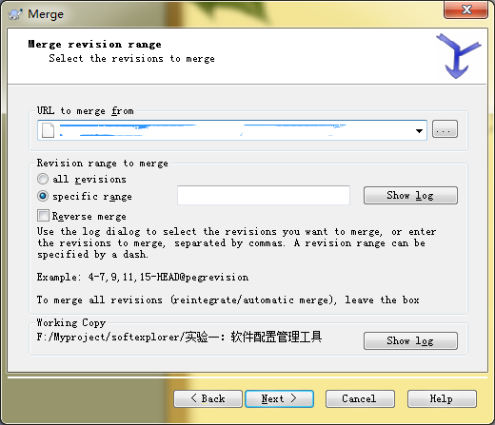

Slide 39
7.12 其他SVN的功能
Export（导出）：导出你所需要的文件，导出后不再受SVN控制；而Checkout检出的文件仍受SVN控制。
Import（导入）：将需要的文件导入到版本库中。
Diff（差别）：查看文件的改变

Slide 40
Relocated（重新定位）：当服务器上的版本库目录已经改变，我们可以把工作副本重新定位。
Clean Up（清理）：递归的清理工作副本，删除锁定和保留的未完成操作，如果你得到工作副本已经锁定的错误，运行这个命令删除无用的锁定，并将工作副本恢复到可用的状态。

